Slide 1
手語教學
第五冊 第4節

Slide 2
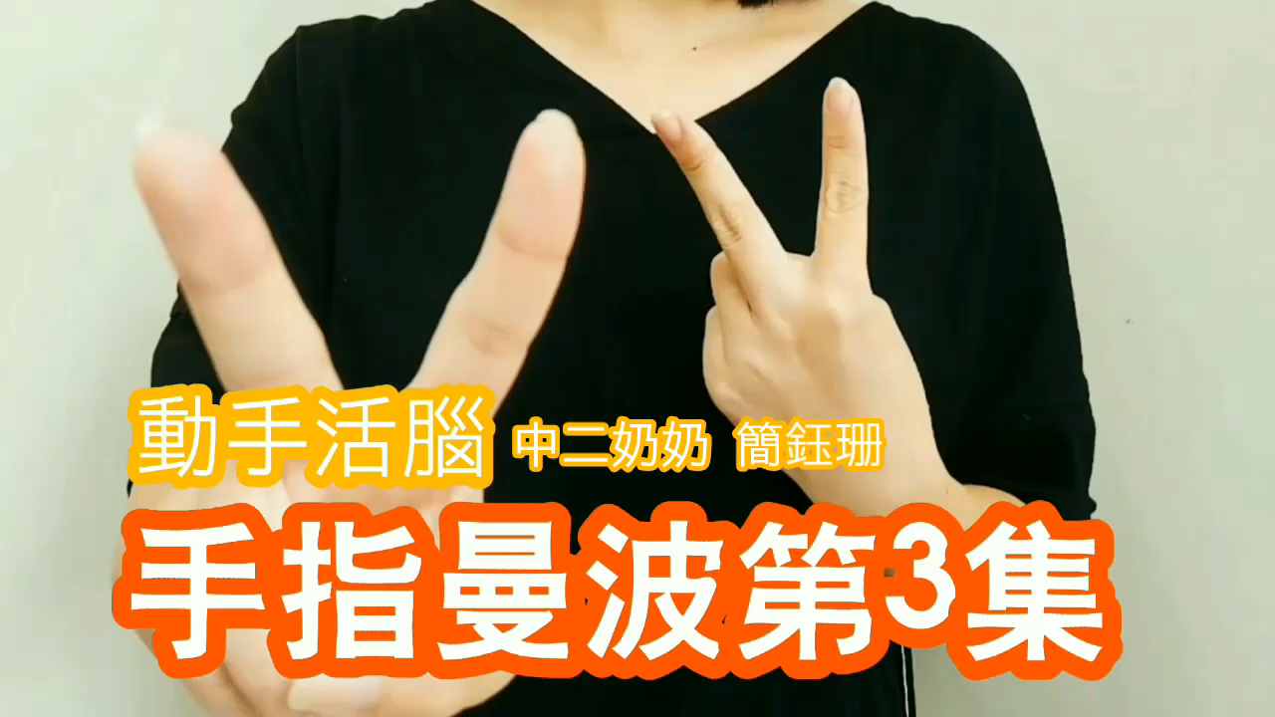
手指操

Slide 3
複習：數字
請打出七十~八十
請打出八十~九十
請打出九十~一百

Slide 4
詞彙複習
書包
水壺
筆
跳繩
課本內詞彙

Slide 5
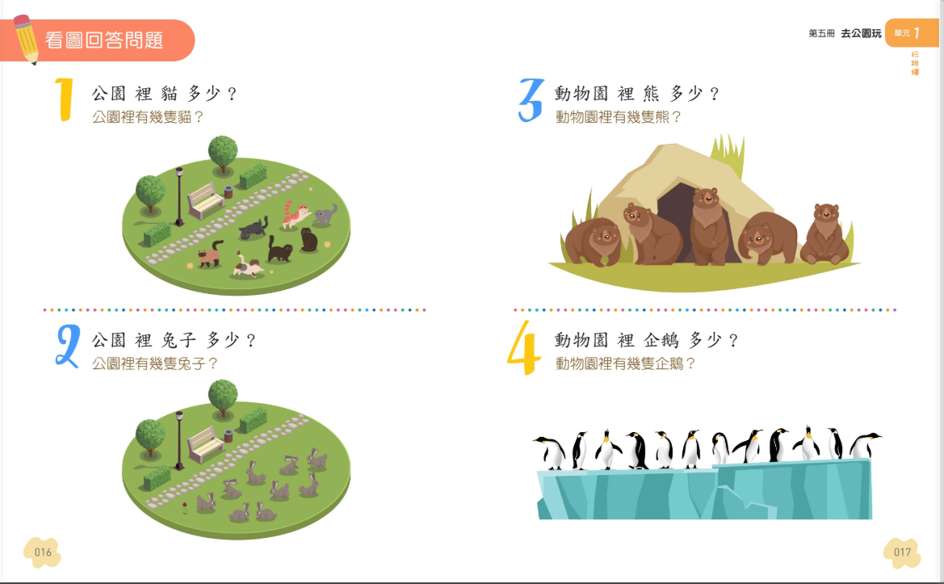
練習1

Slide 6
練習2

Slide 7
練習3

Slide 8
練習4

Slide 9
詞彙
貓
兔子
熊
企鵝
女孩
狗
睡覺

Slide 10
練習
哥哥 讀書，我 幫(他) 打掃。
哥哥讀書，我幫他打掃。

Slide 11
練習
哥哥 讀書 完，我 打掃 完 一樣。
哥哥讀完書，我也打掃完。

Slide 12
隨堂檢測—地點更換
手語：
哥哥 我們倆個 去 公園 玩。
中文：
我和哥哥去 公園 玩。

Slide 13
隨堂檢測—地點更換
手語：
哥哥 我們倆個 去 公園 運動。
中文：
我和哥哥去 公園 運動。

Slide 14
隨堂檢測—地點更換
手語：
哥哥 我們倆個 去 學校 讀書。
中文：
我和哥哥去 學校 讀書。

Slide 15
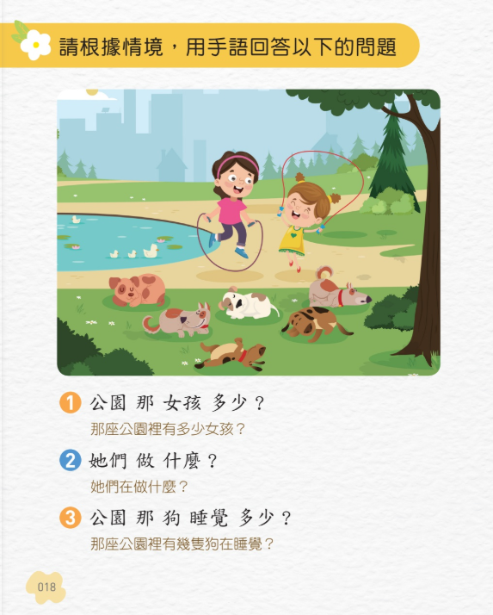

Slide 16
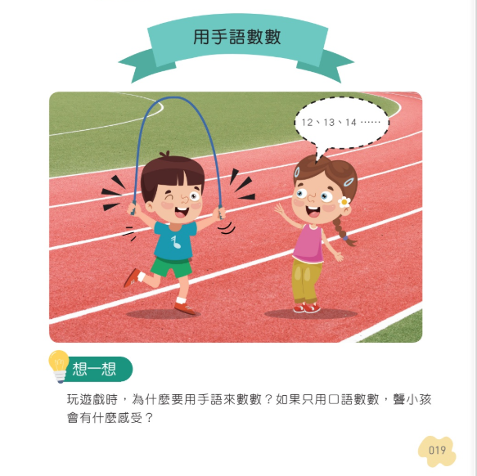
聾人文化
數數時要注意什麼？
如果你是聾人會有什麼感覺？

Slide 17
人物
爸爸
哥哥
弟弟
媽媽
姊姊
妹妹

Slide 18
換人試試看
手語：
哥哥 騎腳踏車 比賽 去，
早上 開始 騎腳踏車，
中午 騎腳踏車 連續，
晚上 完。
中文：
哥哥去騎腳踏車比賽，從早上開始騎，中午還繼續騎，晚上才騎完。

